Slide 1
§ 1. СОЦИАЛЬНАЯ СТРУКТУРА И СОЦИАЛЬНЫЕ ОТНОШЕНИЯ Обществознание 11 класс (профиль)

Slide 2
Социальная группа – любая совокупность людей, имеющая какой-либо общий социально значимый признак.
Различные социальные группы занимают разное положение в обществе. Это поло-жение определяется неодинаковыми пра-вами и привилегиями, ответственностью и обязанностями, собственностью и дохода-ми, отношением к власти и влиянием среди членов своего сообщества.

Slide 3
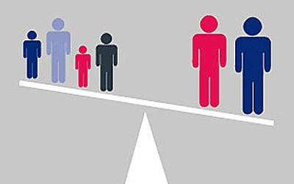
Социальная дифференциация
– это разделение общества на различные социальные группы, которые занимают в нем разное положение.

Slide 4
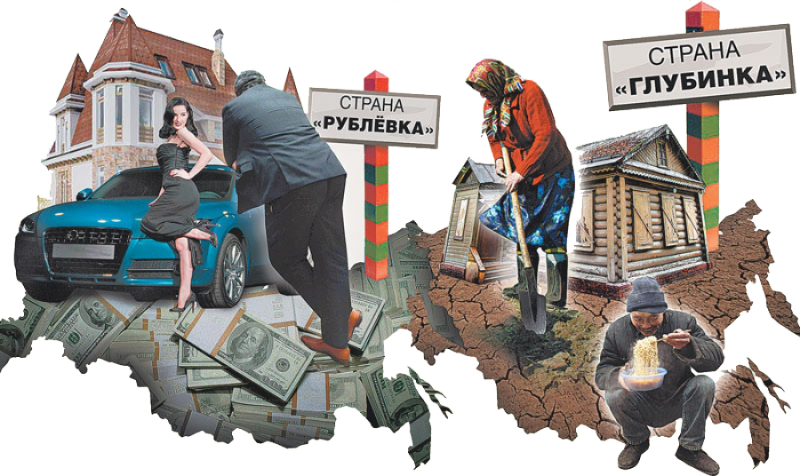
Социальное неравенство
- это неравномерное распределение ресурсов общества – денег, власти, образования и престижа между различными слоями населения.

Slide 5
Различие групп по принципу неравенства выражается в формировании социальных страт. Страта – большая группа людей, находящаяся на определенной социальной позиции.

Slide 6
Социальная стратификация
- это совокупность социальных слоев, расположенных на разных ступенях в вертикальном порядке. Термин «стратификация» взят из геологии, где он обозначает расположение пластов по вертикали.

Slide 7
Критерии социальной стратификации доход власть образование престиж

Slide 8
Виды социальной стратификации
Экономическая: различие доходов, уровня жизни, наличие бедных и богатых.
2. Политическая: деление общества на управляющих и управляемых.
3. Профессиональная: по роду деятельности, занятий.

Slide 9
Подходы к анализу социальной стратификации соц. стратификация соц. стратификация по Марксу по Веберу

Slide 10
Ответить на вопросы по § 1 ( п.2, стр. 7-8) 1. Что Маркс считал главной формой социальной стратификации? 2. В чем новизна теории классов по Марксу? 3. Каковы общие выводы из его теории?

Slide 11
Ответить на вопросы по § 1 ( п.3, стр. 9-10) 1. Что Вебер считал гл. формой соц. стратификации? 2. Какой главный критерий он выделял? 3. Какие группы, помимо классов выделил социолог? 4. Приведите примеры статусных групп. 5. Назовите критерии выделения статусных групп. 6. В чем отличие классов и статусных групп? 7. Какой еще тип стратификации выделил Вебер? 8. Сделайте общие выводы по позиции Вебера.

Slide 12
Социальная стратификация по Марксу
Главная форма социальной стратификации – общественный класс.
Главный признак класса – отношение к собственности на средства производства.
Класс-собственник Класс, не обладающий
собственностью
Антагонизм в отношениях между ними, классовая борьба.
Вывод: классовую стратификацию общества определяют экономические факторы.

Slide 13
Социальная стратификация по Веберу
выделил в соц. структуре классы
гл. критерий – богатство, накопленный доход
для каждого человека выделил статусные группы (касты,сословия и др.)
критерии выделения статусных групп - этническая принад-лежность, территориальная общность, религиозные взгляды, общность профессии, престиж)
Тип стратификации , основанный на власти
Полит. класс, элита Группы, лишенные власти
Вывод: Веберовский подход к стратификации основан на трех главных критериях: собственности, престиже, власти

Slide 14
страта | класс
Различается по:
Уровню доходов основным чертам образа жизни включенности во властные структуры отношениям собственности социальному престижу самооценки своей позиции в обществе | месту в системе общественного производства отношению к средствам производства роли в общественной организации труда способам и размерам получения богатства

Slide 15
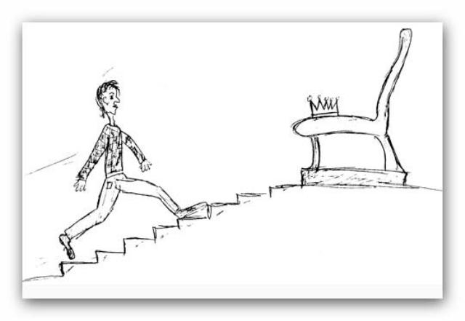
Социальная мобильность
- перемещение людей из одних общественных групп в другие, изменения их статуса.

Slide 16
Закрытая общ. структура: кастовый строй в Индии, ограниченная соц. мобильность в патриархальном, феодальном обществах.

Slide 17
Современное демократическое общество
Открытое:
ограничения для перемещений сняты

Slide 18
Виды социальной мобильности
Вертикальная (восходящая и нисходящая) | Горизонтальная
Перемещение с одной ступени социальной иерархии на другую | Переход в группу, расположенную на том же уровне, что и прежняя (без изменения статуса)
Виды социальной мобильности
Индивидуальная | Групповая
Перемещение вниз, вверх или по горизонтали происходят у каждого человека независимо от других | Перемещения происходят коллективно (например, после социальной революции старый класс уступает господство новому классу)

Slide 19
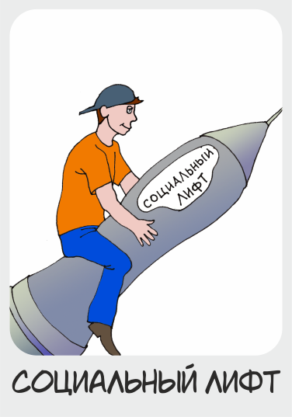
Социальные «лифты» (каналы социальной мобильности)
- пути, по которым происходит перемещение людей из одних социальных групп в другие.

Slide 20
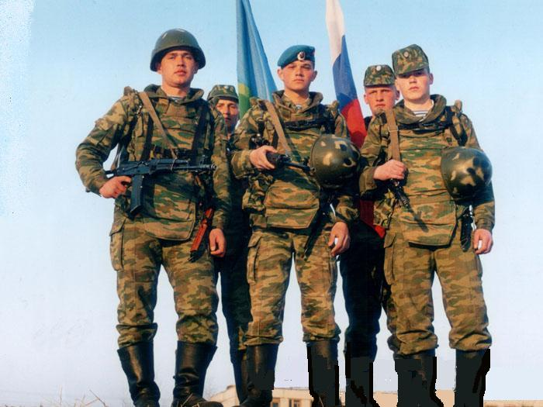
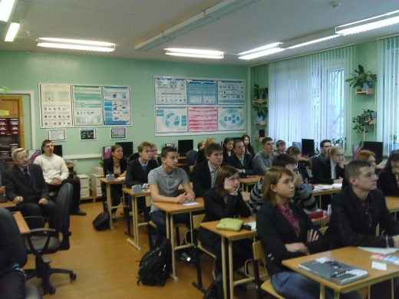
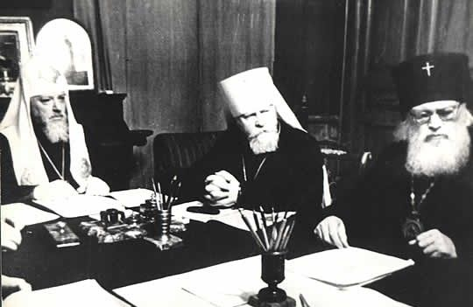
Социальные «лифты» по П.Сорокину
АРМИЯ
ШКОЛА
ЦЕРКОВЬ

Slide 21
Современные социальные лифты
Социальный статус семьи
Физические и умственные способности, внешние данные человека
Смена места жительства
Получение образования и воспитания
Армейская служба

Slide 22
Факторы, влияющие на групповую социальную мобильность
Социальные революции
Иностранные интервенции
Межгосударственные и гражданские войны
Военные перевороты
Смена политических режимов
Структурная перестройка экономики

Slide 23
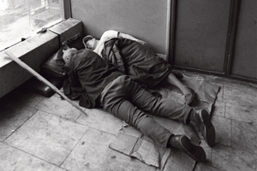
Социальная мобильность может сопровождаться люмпенизацией и маргинализацией.
Неустойчивые социальные группы
Люмпены – низшие слои общества: деклассированная часть населения, неспособная к самостоятельным действиям; люди, опустившиеся на дно жизни (нищие, бомжи, бродяги, уголовные элементы – питательная среда для экстремистских организаций.

Slide 24
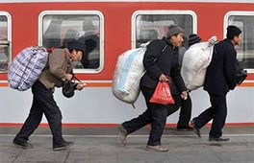
Неустойчивые социальные группы
Маргиналы – группы,
занимающие промежуточное
положение между устойчивыми
общностями.
Типы маргиналов
Этномаргиналы: возникают в результате миграции в чужую этническую группу
Экономические маргиналы: порождены потерей работы и материального благополучия
Религиозные маргиналы: лица, стоящие вне традиционных конфессий
Социомаргиналы: появляются в связи с незавершенностью социального перемещения

Slide 25
Типы маргиналов
Политические маргиналы: возникают вследствие утраты общепринятых норм политической культуры
Биомаргиналы: люди, чье здоровье перестает быть предметом заботы со стороны государства.
Каналы маргинализации
Миграции, войны, революции, стихийные бедствия

Slide 26
Маргиналы
Опасность для общества: стремятся к твердой руке, становятся базой антидемократических режимов.
Исключения: выходцы из этих групп предприимчивы и успешны в профессии.

Slide 27
Домашнее задание:
§ 1,
составить план по теме «Тенденции в развитии социальных отношений», ( п.6, стр. 13).

Slide 28
Литература:
1. Обществознание. 11 класс: учеб. для общеобразоват. учреждений: профил. уровень /Л.Н.Боголюбов, А.Ю.Лазебникова, А.Т.Кинкулькин и др. под ред. Л.Н.Боголюбова/. М. : Просвещение, 2011.
2. Обществознание: Социальные отношения: экспересс-репетитор для подготовки к ЕГЭ / П.А.Баранов, СюВ.Шевченко. – М. : АСТ: Асстрель; Владимир, 2012.

